Slide 1

МБОУ «Симферопольская академическая гимназия»
https://книгипамяти.рф/

Slide 2

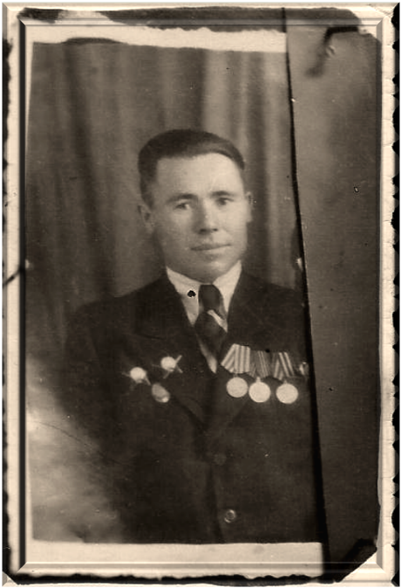
Халилов Бекир
1914-2001

Slide 3
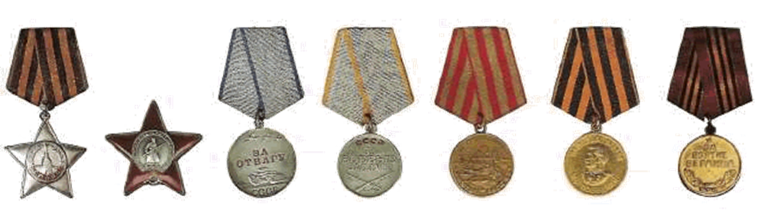
Как только началась война, в первую волну демобилизации был призван в ряды Красной Армии. Служил шофёром в артиллерийских частях и в дивизионе боепитания.
Халилов Бекир прошёл путь от Москвы до Берлина. Участник обороны Москвы. Воевал в боях за Тулу, Калугу, Воронеж, Чернигов, Гомель, Брянск, Коваль, Ровно. Освобождал европейские города - Люблин, Прагу, Радом, Варшаву, Познань. Участвовал в прорыве обороны немцев и в форсировании реки Висла, а также во взятии Берлина.

Slide 4

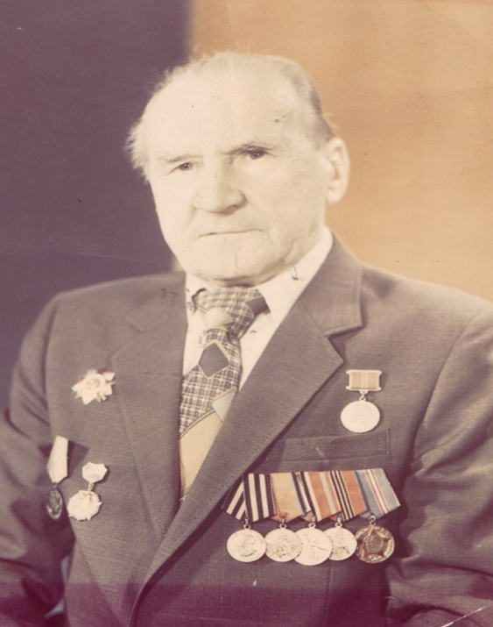
Тимченко Петр Павлович
1913-1994

Slide 5
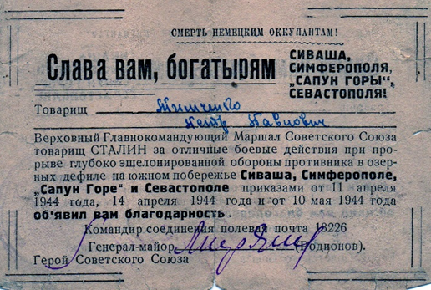
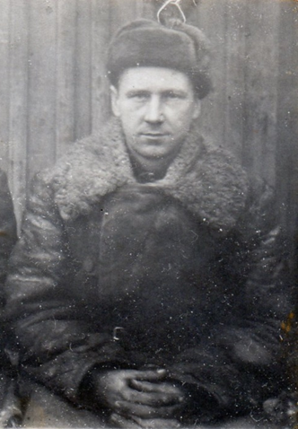
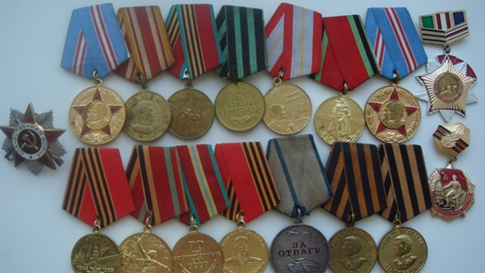
Шофёр 50 стрелкового батальона
1941- 1945 г.
Места боевой славы:
1.Сиваш
2.Симферополь
3. Сапун Гора и Симферополь
Награды:

Slide 6
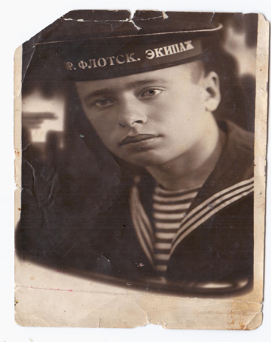
Мамутов Эмирсали
Меджитович
1921-1998

Slide 7
Родился в п. Кореиз Ялтинского района.
Участник обороны Севастополя (матрос береговой охраны обороны Севастополя).
Семью нашел через 10 лет после окончания войны в Ташкенте.
Места боевой славы:
Севастополь, Ялта, Симферополь, Джанкой.
Награды:
1. Медаль «За победу над Германией в Великой Отечественной войне 1941—1945 гг.»
2.Медаль «40 лет Победы в Великой Отечественной войне 1941-1945гг.»

Slide 8
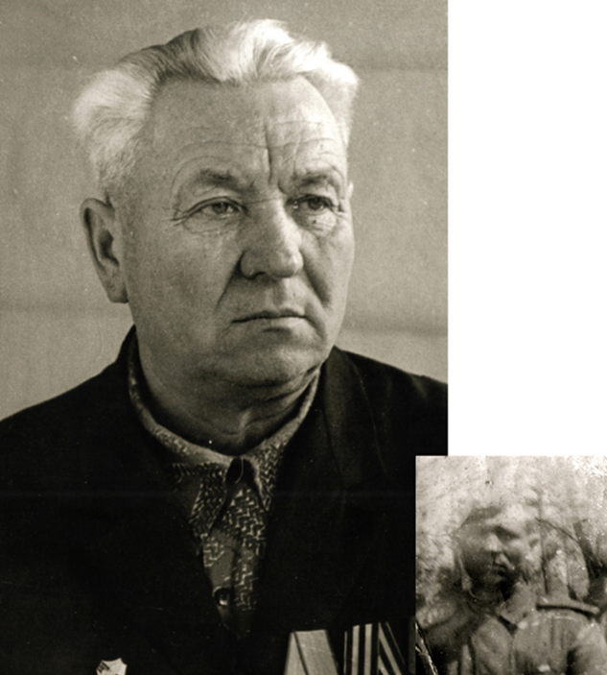
Дудченко Петр Дмитриевич
1909-2001

Slide 9
Места боевой славы:
1. 1941-42 гг Южный фронт
2. 1943-45 гг 1-й Украинский фронт, 191 гвардейский минометный полк, шофер, рядовой
3. Крым , Красногвардейский район –Будапешт, Берлин, Прага
Награды:
1. Медаль “ За отвагу”
2.Орден Славы III степени
3. Медаль “За взятие Берлина”, “За победу над Германией”,
“За освобождение Будапешта” и еще несколько.

Slide 10
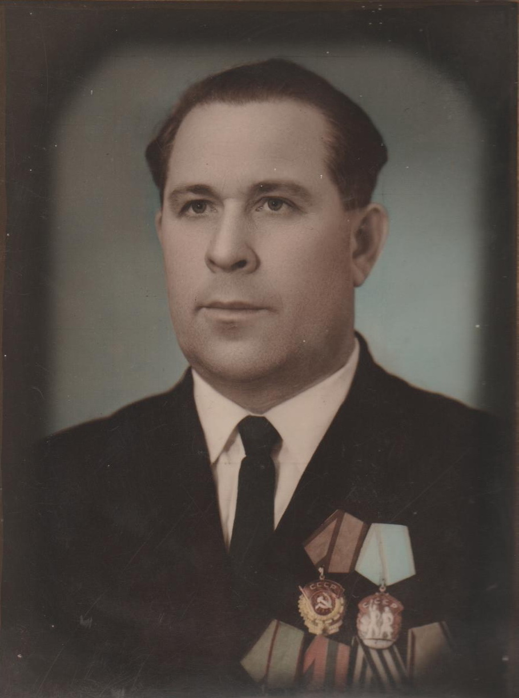
Шевейко Сергей
Кириллович
1925-2000

Slide 11
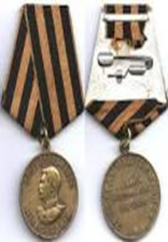
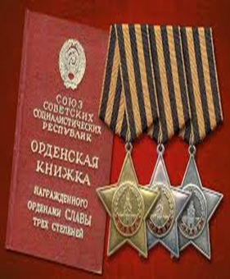
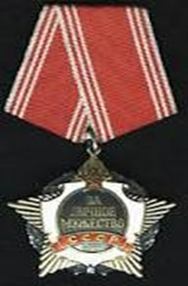
Родился в селе Фрунзе, Херсонской области, УССР.
В 1942 году в возрасте 17 лет, приписав себе год, добровольцем ушел на фронт. Был командиром разведгруппы, в составе 51 армии.
В тылу врага взял в плен «языка». В 1944 году в боях за освобождение Сиваша был тяжело ранен.
За боевые заслуги награжден двумя орденами Славы, медалями «За отвагу» и «За боевые заслуги».

Slide 12
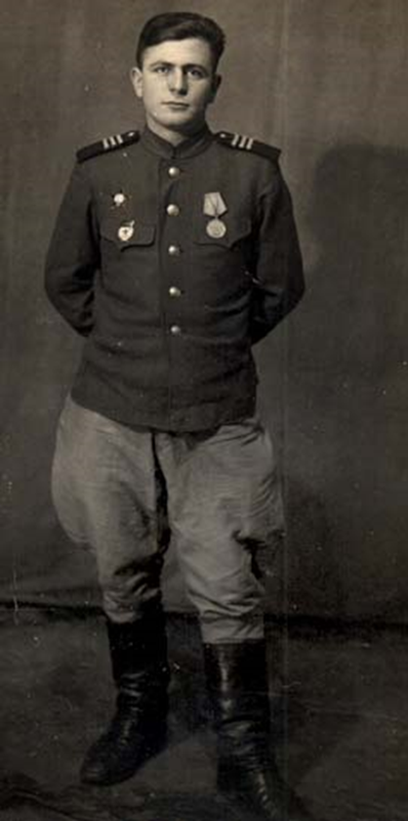
Бекиров Алим
Усеинович
1921-20115

Slide 13
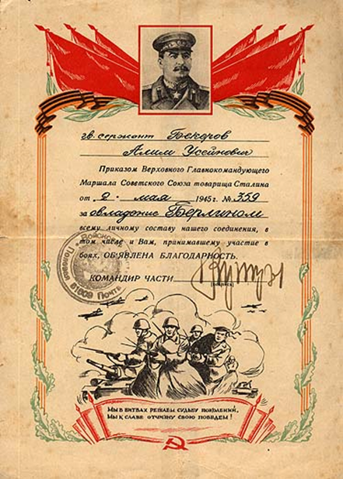
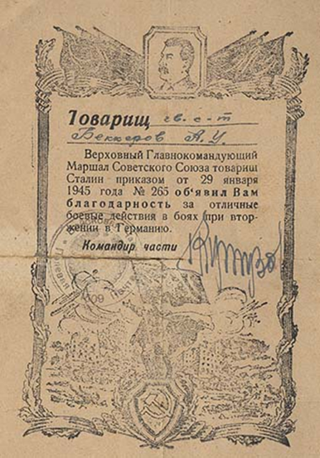
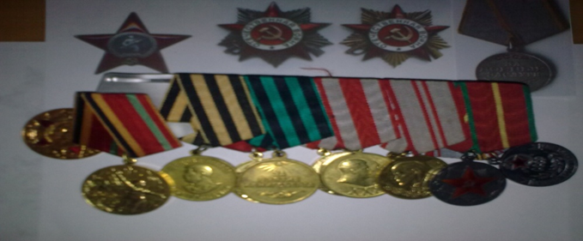
Участвовал в боях под Орлом, Минском, Варшавой. Был участником форсирования Вислы, дошел до Берлина. Служил в 304 зенитно-артиллерийском полку, в роте крупно-калиберных пулеметов, был командиром отделения.

Slide 14
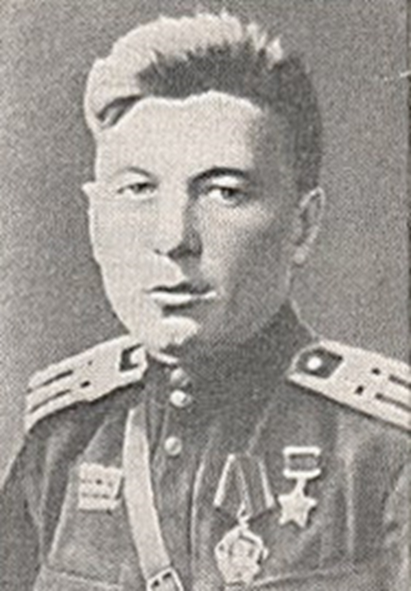
Ильев Иван Николаевич
1922-1946

Slide 15
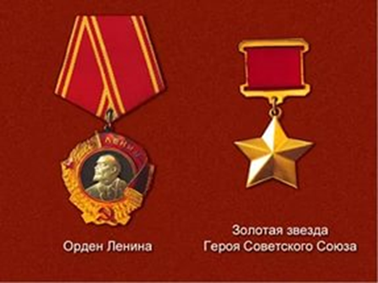
Иван Ильев родился 31 мая 1922 года в селе Кошибеево. Получил неполное среднее образование, после чего работал в колхозе. В 1941 году Ильев был призван на службу в Рабоче-крестьянскую Красную Армию. С того же года — на фронтах Великой Отечественной войны. Принимал участие в боях на Крымском, Северо-Кавказском, 1-м Прибалтийском фронтах, а также некоторое время в составе Приморской армии. Принимал участие в боях в Крыму, обороне Туапсе и Новороссийска.
К октябрю 1943 года старшина Иван Ильев был старшиной пулемётной роты 1339-го стрелкового полка 318-й стрелковой дивизии 18-й армии Северо-Кавказского фронта. Отличился во время Керченско-Эльтигенской операции. старшина Иван Ильев был удостоен высокого звания Героя Советского Союза с вручением ордена Ленина и медали «Золотая Звезда» за номером 2815.

Slide 16
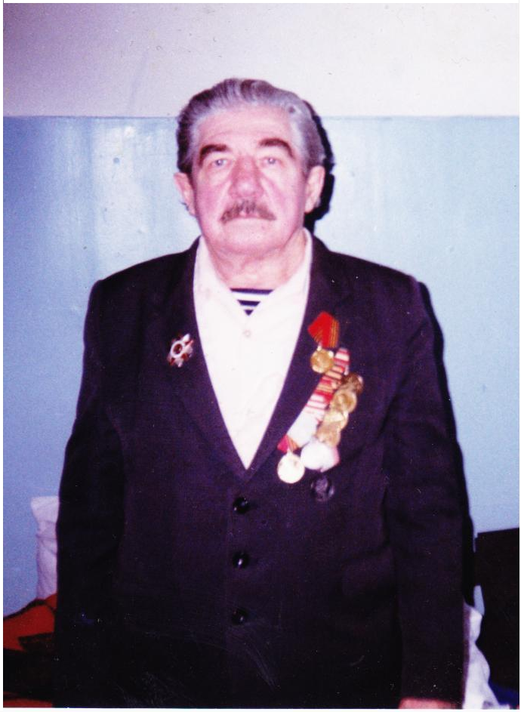
Сучков Анатолий Васильевич
1930-2002

Slide 17
Воспитанник танкового полка, в боевых действиях получил осколочное ранение в голову, также осколок был и в руке.
Награды:
Орден Красной Звезды,
Медаль за отвагу,
Медаль за взятие Кенигсберга.

Slide 18
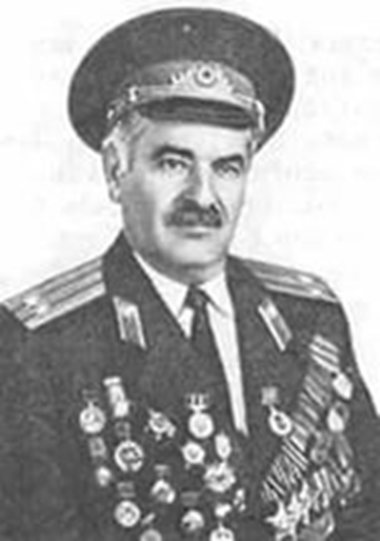
Караханян Исаак Погосович
01.06.2021-09.08.2000

Slide 19
Участвовал в освобождении Северной Осетии, Ставрополя, Новороссийска, Тамани и Крыма.
Звание: за время войны прошёл путь от рядового до полковника.
Советский офицер, участник ВОВ, полный кавалер ордена славы (09.03.1944, 26.06.1944, 31.05.1945), полковник.

Slide 20
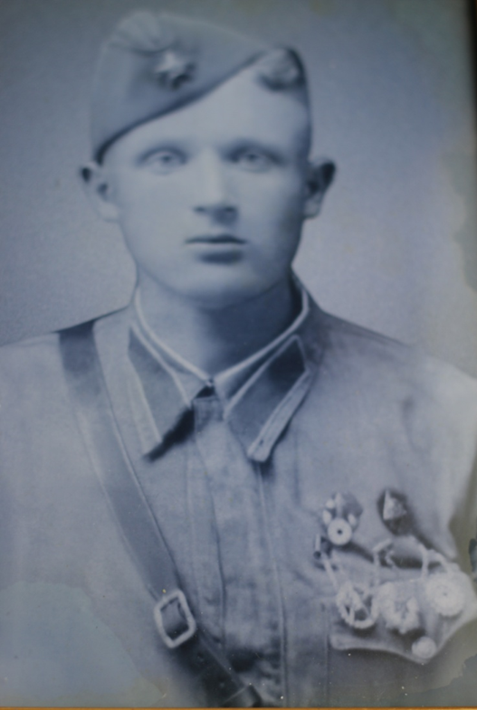
Муренко Павел
Иванович
1925-1982

Slide 21
Иванович (1925 - 1982) поехал учиться в Севастополь, там его застала война. Был одним из последних защитников Севастополя, там он попал в плен. Был награждён множеством наград.
Муренко Павел Иванович (1925 - 1982) поехал учиться в Севастополь, там его застала война. Был одним из последних защитников Севастополя, там он попал в плен. Был награждён множеством наград.

Slide 22
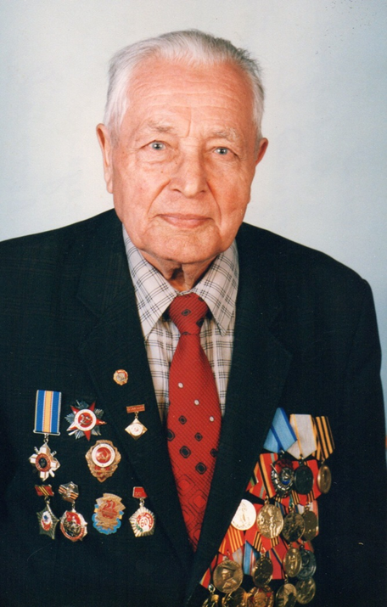
Исаков Василий
Андреевич
1925-2011

Slide 23
Первый раз призвали 30 декабря 1942 ГОДА ,потом 7 января 1943 года- но не взяли ,так как из-за голода был маленький ростом и мало весил- не мог держать винтовку. И только в 1943 года 22 января взяли на фронт. Тогда брали уже всех - за два года кровопролитной войны Советская Армия понесла огромнейшие потери среди своих бойцов! Интересен факт: кого призвали 30 декабря 1942 года И ПОТОМ 7 января 1943 года из дедушкиного сельского совета -ВСЕ ПОГИБЛИ!!!- только один вернулся в конце 1945 из плена...
В ТОТ ПРИЗЫВ ВЕРНУЛИСЬ ВСЕ ЖИВЫЕ !!!.
Имеет боевые награды : Орден "Отечественной войны", Орден "За мужество", Медаль "За боевые заслуги", медаль " За победу над Германией 1941-1945 годов,а так же еще 19 медалей.

Slide 24
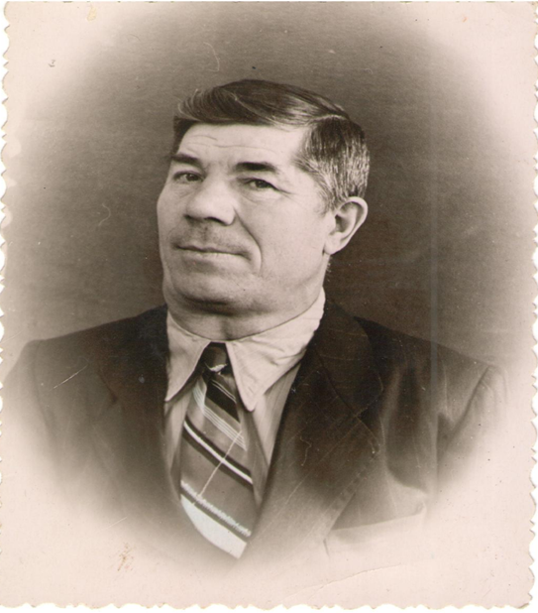
Филичкин Михаил
Алексеевич
1898 - 1962

Slide 25
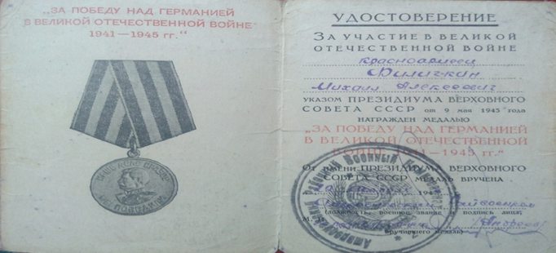
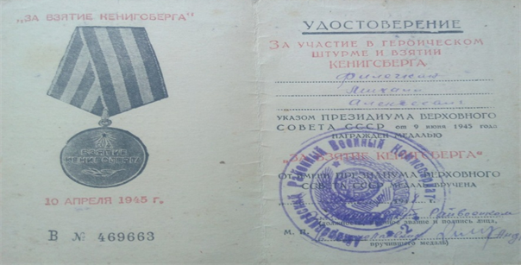
Места боевой славы:
1. Был призван с начала военных действий на территории нынешней Донецкой области и воевал до окончания войны. Прошел до Берлина.
Награды:
1. Медаль «За победу над Германией в Великой Отечественной Войне 1941-1945 гг.»
2. Медаль «За взятие Кенигсберга»

Slide 26
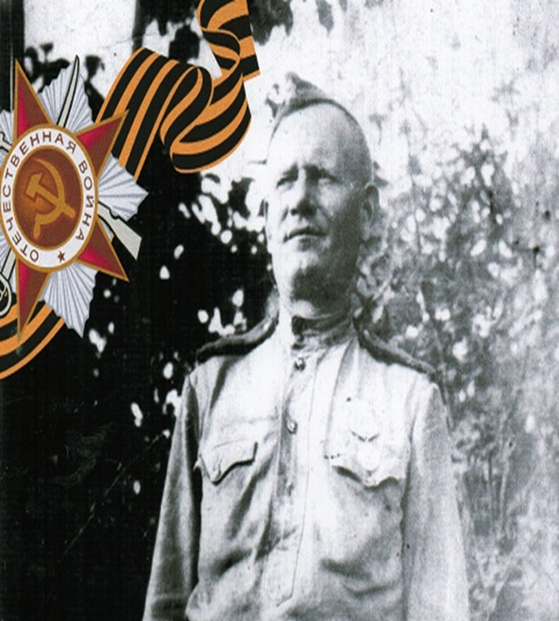
Иванов Алексей
Алексеевич
06.03.1908-22.11.1973

Slide 27
Родился в с. Елошное Лебяжьенского района. Ушел на фронт в 1943 г. Служил в пехоте минометчиком, затем в полковой разветки. Дошел до Берлина, расписался на Рейгстаге.
Был награжден похвальной грамотой Сталина, двумя орденами Красной звезды, двумя медалями «За боевые заслуги», медалью «За отвагу», «За взятие Берлина», «За взятие Кенинсберга», «За освобождение Варшавы». Освобождал концлагерь Майданек. Был дважды ранен.
Вернулся с фронта в 1946 году. Работа машинистом на Лебяжьевском элеваторе. Вместе с супругой воспитал 8 детей.
Умер 22 ноября 1973г. Похоронен в Лебяжье.

Slide 28
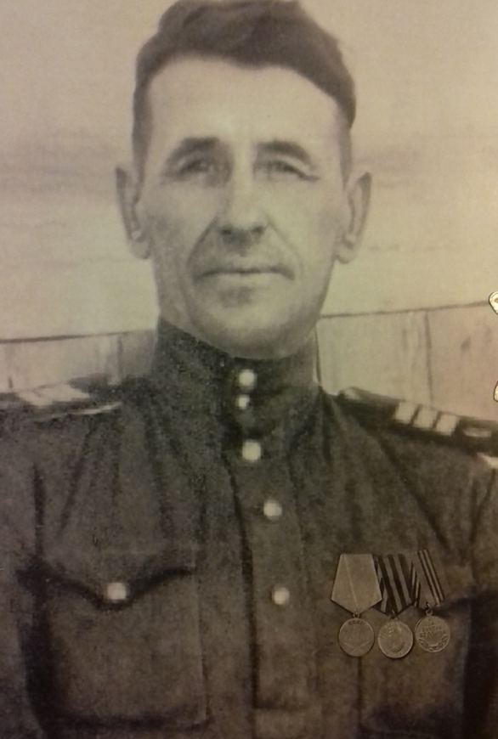
Портянов Николай
Моисеевич
22.05.1900-10.06.1985

Slide 29
Красноармеец Портянов Николай Моисеевич- участник Отечественной войны на Смоленском направлении в составе 326 стрелковой дивизии, 2 батальона, 5 роты. С 25 февраля по 19 августа 1942 года воевал в должности пулейметчика.
19 августа 1942 года в бою за станцию Сухиничи был тяжело ранен осколком мины. По излечению в госпитале был признан негодным к военной службе.
Награжден медалью «За отвагу»

Slide 30
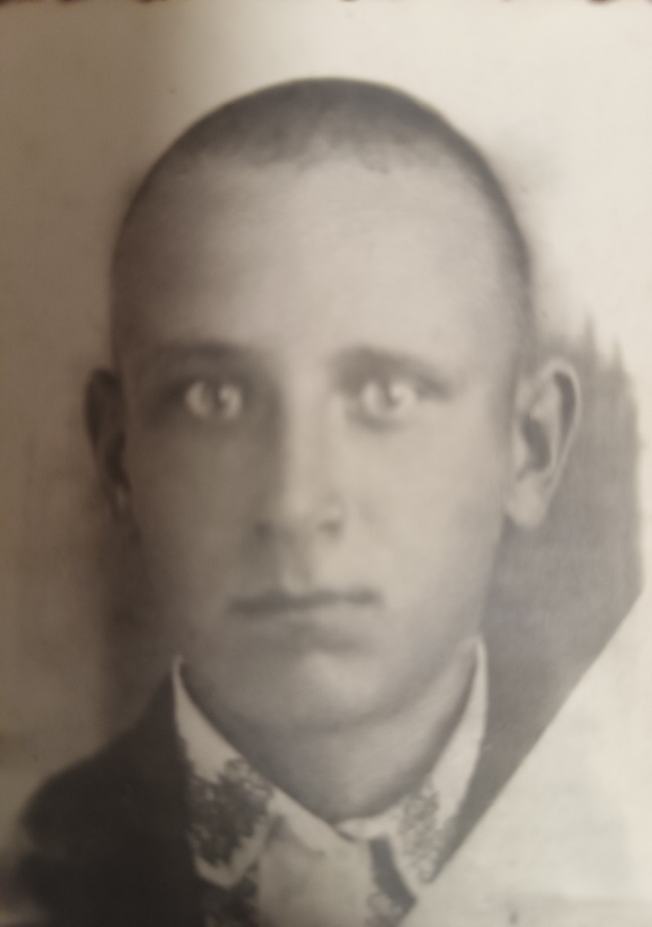
Кравченко Василий Дмитриевич
14.09.1925-19.08.1943

Slide 31
Кравченко Василий Дмитриевич
Был призван в 1942 году в возрасте 17 лет. Ушел на Великую Отечественную войну в сентябре 1942 года из села Лопанка Целинского района Ростовской области. Погиб в селе Степановка Снежнянского района Донецкой области. Имя занесено в список на Саур-Могиле. Награжден медалью «За Отвагу».

Slide 32
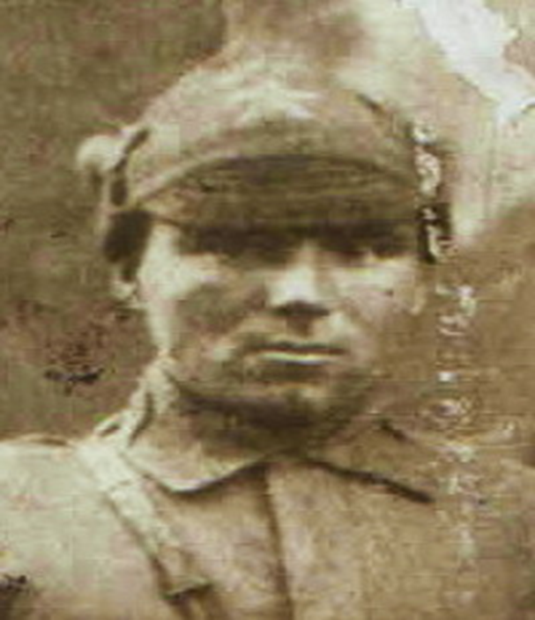
Кравченко Дмитрий Григорьевич
22.05.1900-06.11.19

Slide 33
Кравченко Василий Дмитриевич
Был призван в 1942 году в возрасте 17 лет. Ушел на Великую Отечественную войну в сентябре 1942 года из села Лопанка Целинского района Ростовской области. Погиб в селе Степановка Снежнянского района Донецкой области. Имя занесено в список на Саур-Могиле. Награжден медалью «За Отвагу».

Slide 34

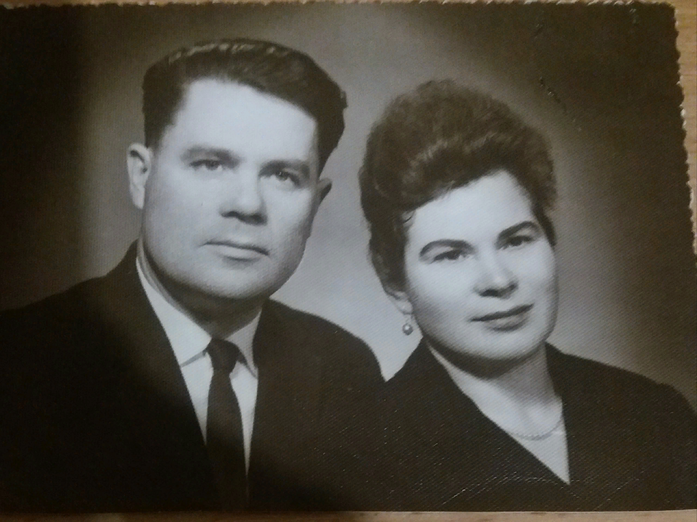
Самохваловы
Константин Петрович
Зинаида Ивановна

Slide 35
Константин и Зинаида однополчане. Прошли всю войну вместе. Воевали в составе II Беларусского фронта. Имеют ранения и многочисленные награды.

Slide 36
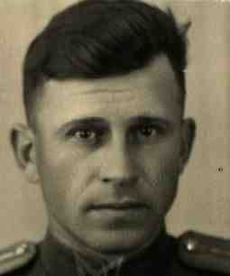
  10.05.1917
Балицкий Иван Нестерович
10.05.1917

Slide 37
Место рождения
  Украинская ССР, Кировоградская обл., Ново-Георгиевский р-н, г. Ново-Георгиевск
Место призыва
  Ново-Георгиевский РВК, Украинская ССР, Кировоградская обл., Ново-Георгиевский р-н
Дата призыва
  10.08.1938
Воинское звание
  лейтенант ; майор интенд. службы ; майор инт. сл.
Воинская часть
  8 район авиационного базирования
  3 Белорусский фронт
  235 отдельный батальон аэродромного обслуживания
  Военно-воздушные силы
Награды
  Орден Красной Звезды (3)
  Медаль «За боевые заслуги»
  Медаль «За победу над Германией в Великой Отечественной войне 1941–1945 гг.»
  Медаль «За взятие Кенигсберга»

Slide 38
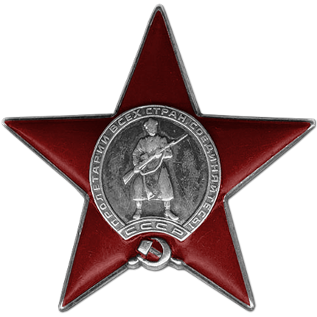
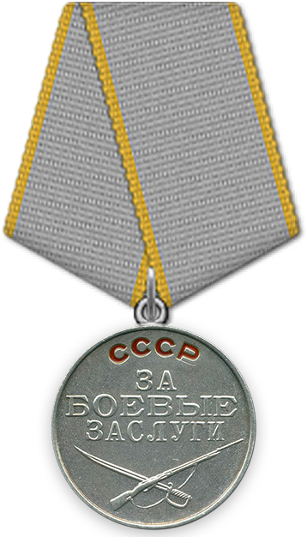
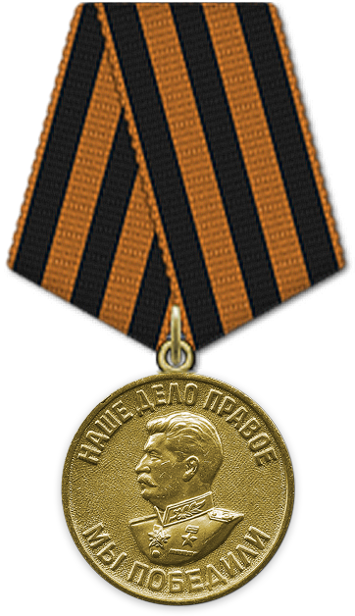
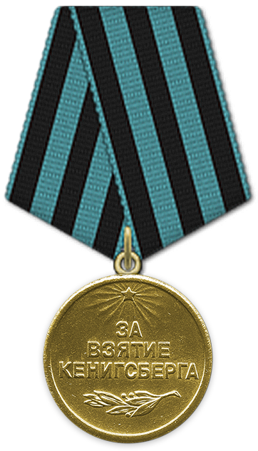
Орден Красной Звезды
Медаль «За боевые заслуги»
Медаль «За победу над Германией в Великой Отечественной войне 1941–1945 гг.»
Медаль «За взятие Кенигсберга»

Slide 39
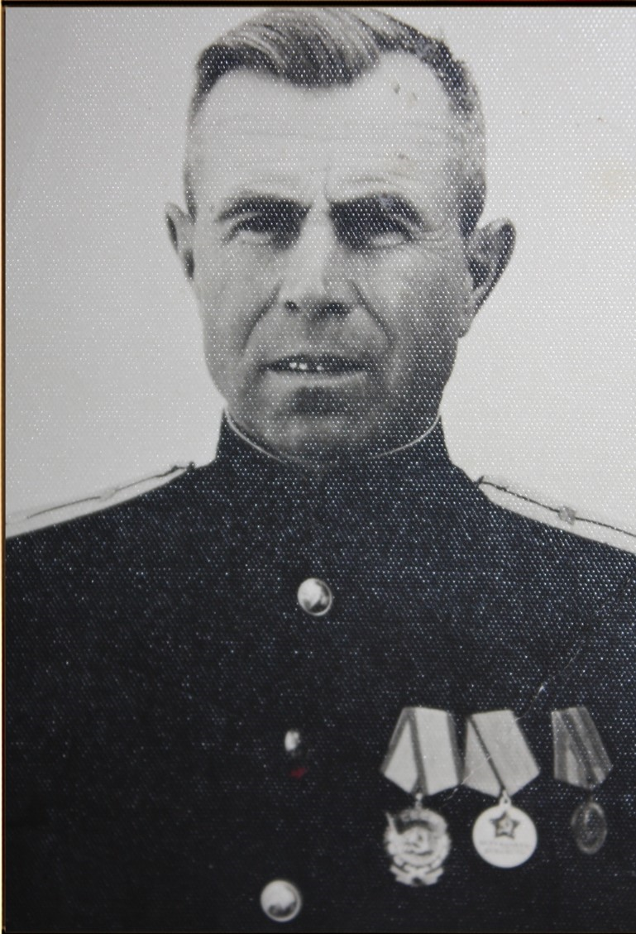
Худолей Михаил
Николаевич
06.09.11- 08.10.91

Slide 40
Худолей Михаил
Николаевич
Во время ВОВ был машинистом паровоза. Подвозил к фронту военную технику, боеприпасы, продукты питания и личный состав войск, забирал раненых бойцов, поврежденную технику. Награжден правительственными наградами.

Slide 41
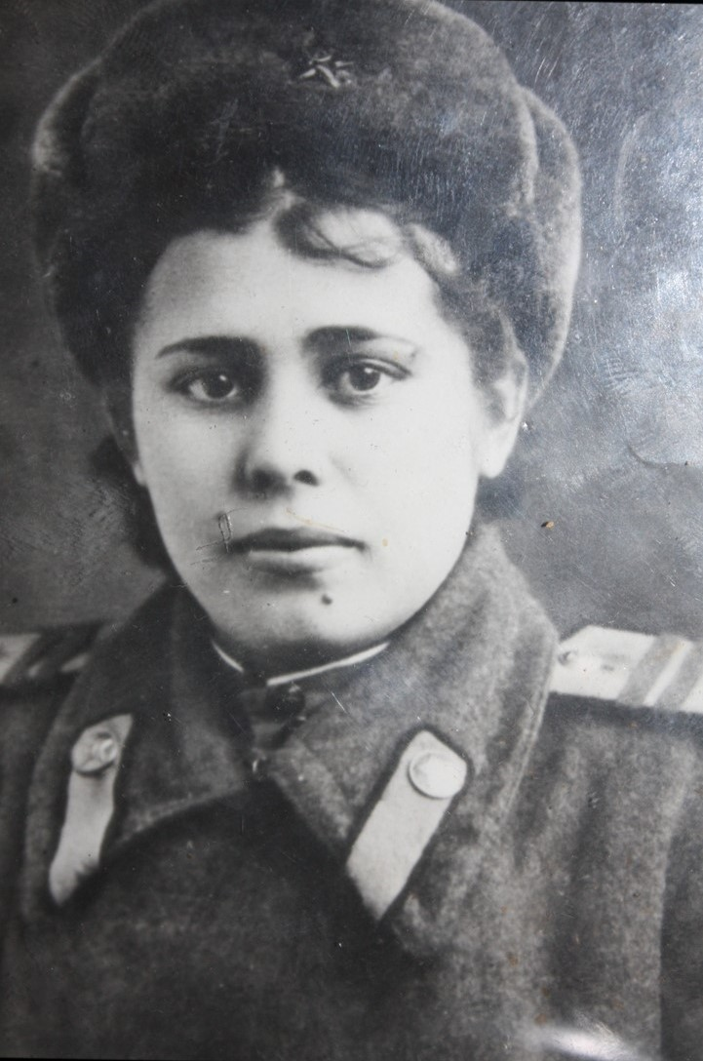
Джавахова
(Сакович – после брака)
Татьяна Николаевна
14.03.23 - 27.04.2002

Slide 42
Джавахова (Сакович) Татьяна
Николаевна
Во время ВОВ военная часть располагалась в городе Чугуев, Харьковской области. Прабабушка была вторым летчиком самолета. Она служила в одной летной части с прадедушкой.

Slide 43
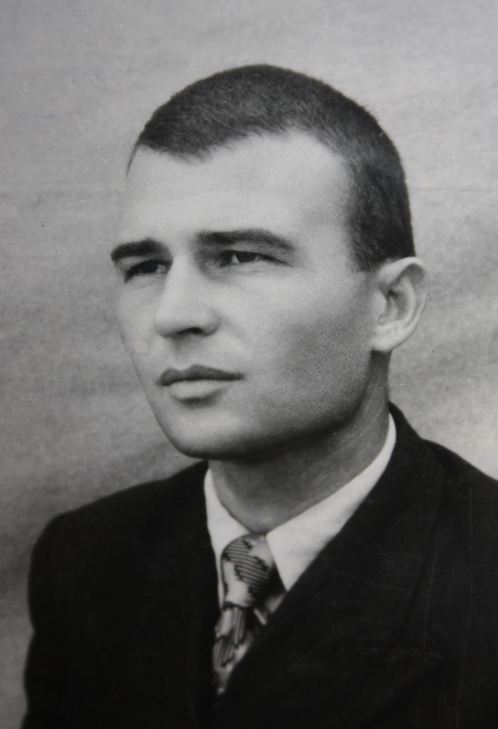
Сакович Владимир
Леонтьевич
31.01.23 - 1970

Slide 44
Сакович Владимир
Леонтьевич
Во время ВОВ военная часть располагалась в городе Чугуев, Харьковской области. Прадедушка был летчиком самолета. Он участвовал в воздушных боях за освобождение нашей Родины от немецких захватчиков. Имеет правительственные награды.
В воздухе, находясь в «мертвой петле», сделал предложение моей прабабушке во время выполнения боевого задания.

Slide 45
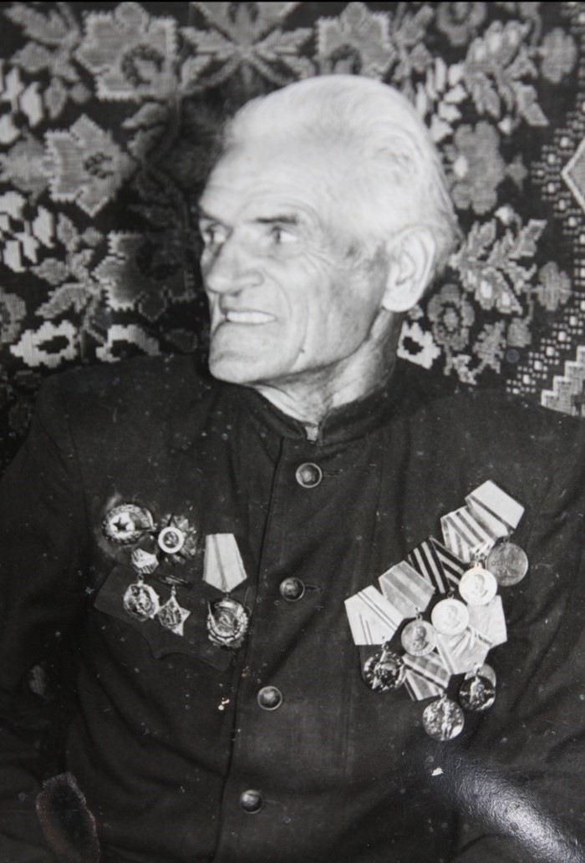
Джавахов Николай

Slide 46
Джавахов Николай
Прапрадедушка был летчиком. Во время ВОВ он участвовал в воздушных боях за освобождение нашей Родины от немецких захватчиков. Имеет правительственные награды.
Его дочь последовала примеру отца.

Slide 47
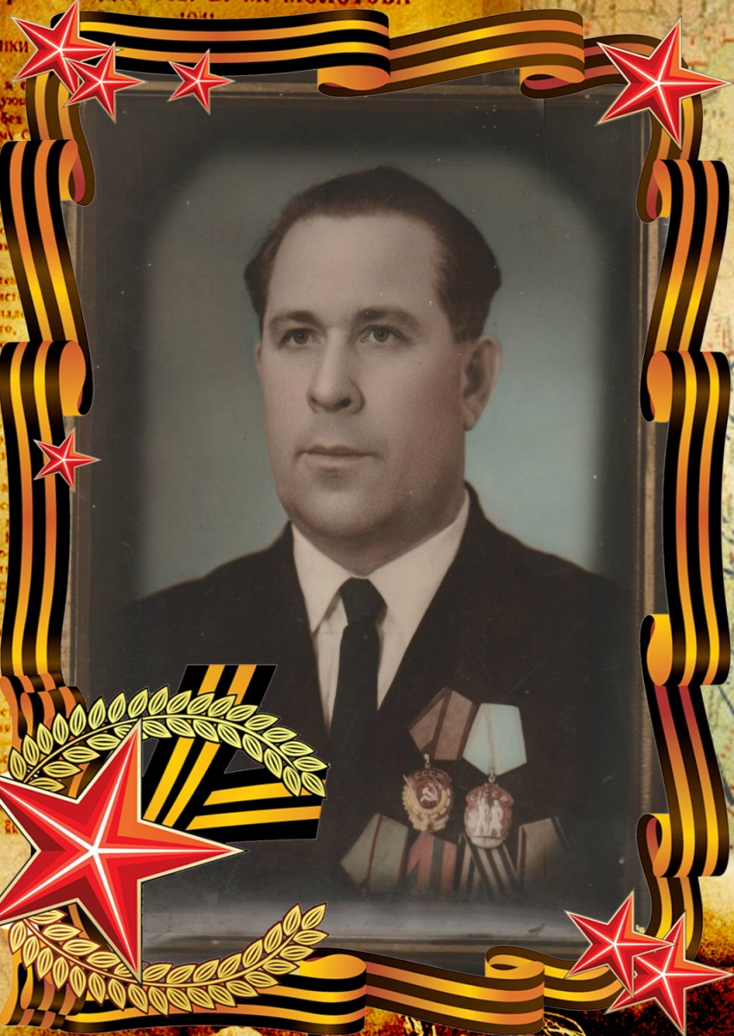
Шевейко Сергей Кириллович
25.10.1925 – 14.05.2000 гг.

Slide 48
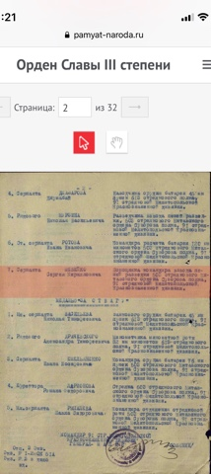
Шевейко Сергей Кириллович
сержант взвода пешей разведки 503 стрелкового Митавского ордена Суворова полка, 91 стрелковой Мелитопольской Краснознаменной дивизии.
Фото 1. Запись в листе-представления на Орден Славы III степени

Slide 49
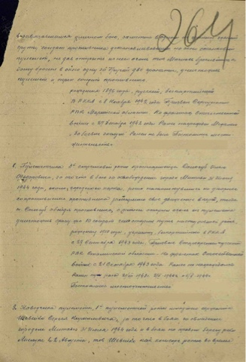
наводчик пулемета 1-й пулеметной роты в звании младшего сержанта. Было очень гордо читать, что моего прадедушку Шевейко Сергея Кирилловича представляют к награде, указывая, что он в 31 июля 1944 году в составе роты участвовал в боях за город Митава (в Латвии) на правом берегу реки Лиелупе.
Фото 2. Боевые действия за город Митава (Латвия) и представление к Медали «За отвагу»

Slide 50
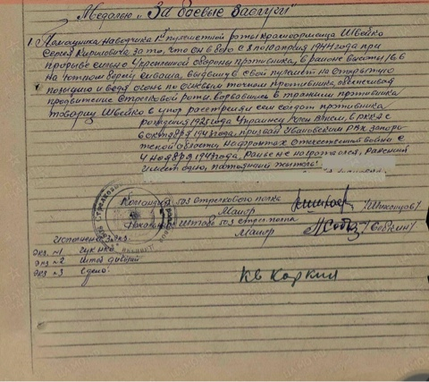
боевой подвиг моего прадеда, ему было на то время 18-19 лет. «Помощником наводчика 1-й пулеметной роты, красноармеец Шевейко Сергей Кириллович с 1-8 апреля 1944 года при прорыве сильно укрепленной обороны противника, в районе высоты 16,6 на южном ветру Сиваша, помог вырваться из обороны противника взяв огонь на себя (из листа-представления 503 стрелкового полка).
Фото 3. Запись о боевых действиях и представление к Медали «За боевые заслуги»

Slide 51
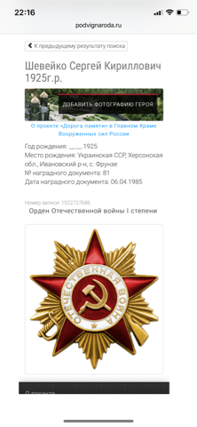
В 1942 году в возрасте 17 лет, подписав себе год, мой прадедушка Шевейко Сергей Кириллович ушел добровольцем на фронт. Был в разведгруппе, ходил в тыл врага. В 1943 году был ранен при переправе озера Сиваш. После госпиталя снова вернулся в бой.
В 1944 году за отвагу и мужество награжден медалями и орденами, один из них Орден Отечественной войны I степени был вручен ему в 1985 году. Награда нашла своего героя!

Slide 52
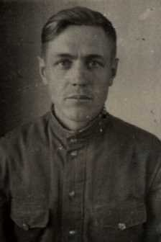
Батяев Михаил
Никитович
12.11.1921 - 27.06.2007

Slide 53
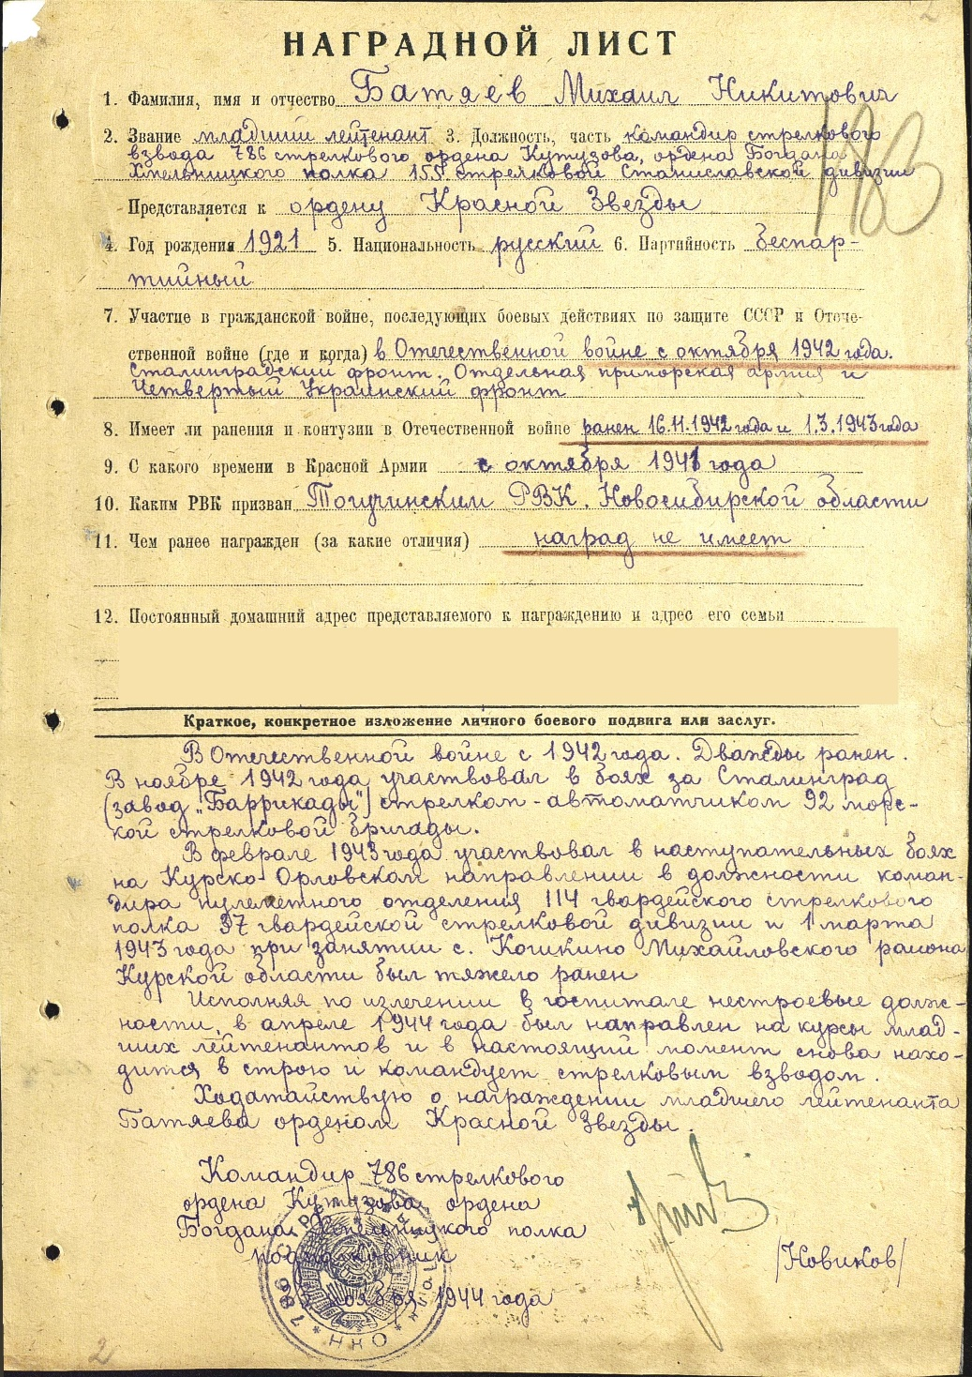
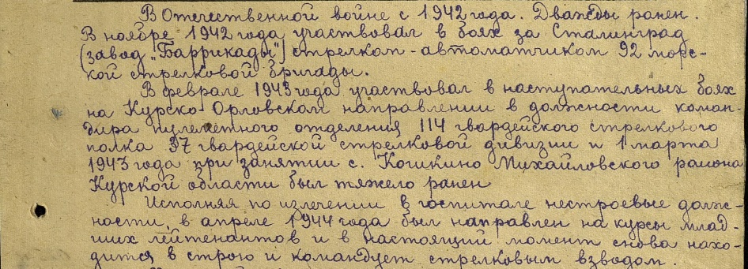
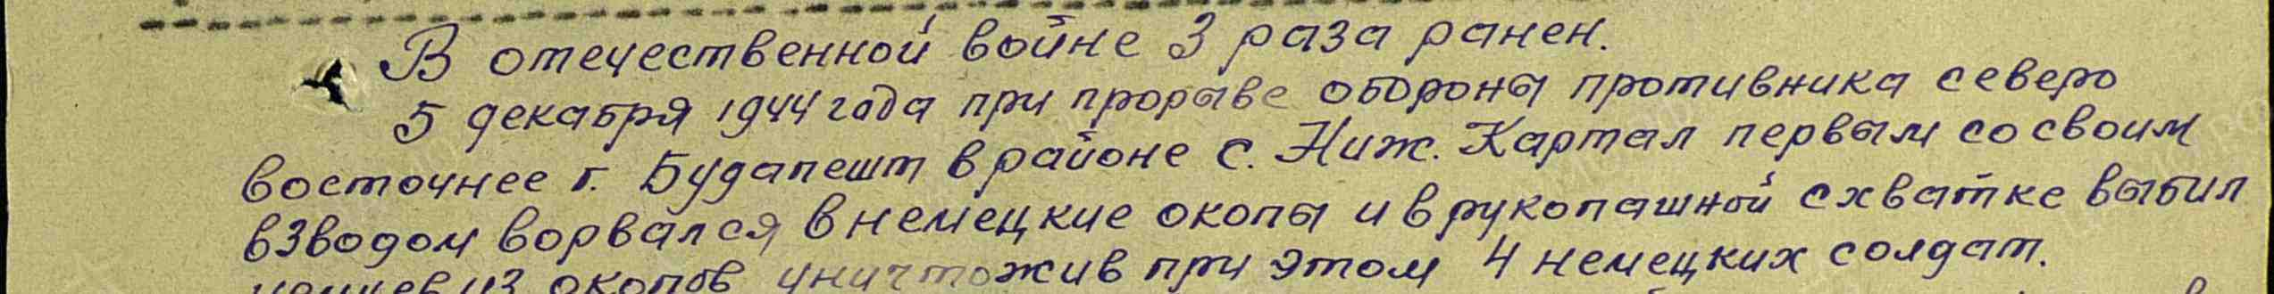

Slide 54
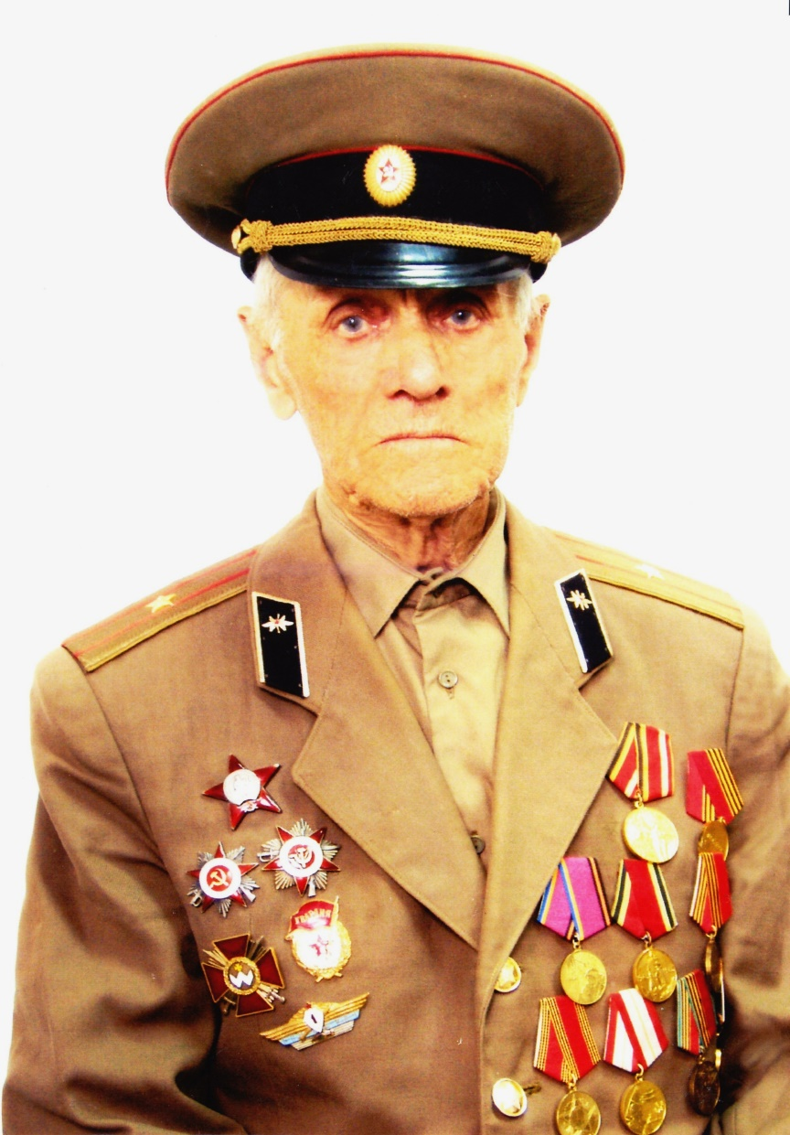
Батяев Михаил
Никитович
12.11.1921 - 27.06.2007

Slide 55
